Slide 1
Catedral de Ciudad Rodrigo
Fotos: Internet
Textos: Internet
Musica: MOZART - Dixit Dominus from vesperae solennes de confessore

Slide 2
Construcción Siglo XII-siglo XIV
Estilo arquitectónico Románico de transición; gótico
La Catedral de Santa María de Ciudad Rodrigo (provincia de Salamanca) fue construida entre el siglo XII y el siglo XIV, promovida por los reyes leoneses y castellano-leoneses. Pertenece al llamado “grupo de salamanca”, junto con la Catedral vieja de Salamanca, la Catedral de Zamora y la Colegiata de Toro (Zamora). Su estilo se ha tildado de románico de transición, habiendo autores que aseguran que es el primer ejemplo del gótico leonés y castellano.
Las portadas
La magnánima entrada oficial es la Oeste, llamado “Pórtico del Perdón”. A imagen del Pórtico de la Gloria del Maestro Mateo, y en la línea del pórtico de transición de la Colegiata de Toro. En el crucero se abren dos portadas: la llamada de las cadenas, con puerta de arco románico con cuatro hieráticas figuras románicas de El Salvador, San Juan, San Pedro, San Pablo y Santiago Peregrino, coronada por un friso con doce figuras góticas del Antiguo Testamento, y la de Amayuelas, que toma el nombre del antiguo palacio que se erguía junto a ella, hoy desaparecido, con interesante arco polilobulado que recuerda a la de la fábrica parroquial de La Magdalena en Zamora.
Las capillas
Capilla mayor
La actual capilla mayor fue levantada por el arquitecto de la Catedral de Salamanca Rodrigo Gil de Hontañón en tiempos del obispo Juan Pardo Tavera (que llegaría a ser Cardenal), cuyas armas ostenta la fachada de la construcción. Albergó un buen retablo flamenco, obra de Fernando Gallego, hoy en la Universidad de Tucson, en Arizona, que presidía una hermosa imagen de la Virgen con niño, en alabastro, hoy en la Capilla del Santísimo. En la actualidad, tras perder el segundo retablo -de plata- durante la Guerra de la Independencia, la capilla está ornamentada por sendos cuadros barrocos de San Sebastián y San Jerónimo penitente, una Asunción de Juan Pascual de Mena procedente del Monasterio de Santa María de la Caridad a las afueras de la ciudad, San Pedro y San Pablo, probablemente también de Mena y que presidían la entrada al coro catedralicio y la cátedra del obispo, amen de otros cuadros de menor interés. Fue desprovista de sus rejas para adaptarla a la liturgia exigida por el Concilio Vaticano II en tiempos del obispo Demetrio Mansilla Reoyo y trasladadas a la Capilla del Pilar.
Capilla del Cristo de Oriente
Absidiolo románico del lado de la epístola. Primera capilla funeraria de la nobiliaria familia de los Pacheco. Varios monumentos funerarios de esta estirpe. El retablo mayor, en estuco, alberga la talla que da el nombre a la capilla, del siglo XVI.
Capilla de la Virgen de la Faja
Absidiolo románico del lado del evangelio. Antigua capilla funeraria de los Garci-López de Chaves. Hoy con retablo barroco que alberga un lienzo de La virgen de la Faja (o Virgen de Belén) procedente del Seminario diocesano, obra del Madrileño Francisco Javier Ramos en 1764, y una modesta escultura de San Bartolomé en el ático.

Slide 3
Capilla del Santísimo
Estilo gótico. Primitiva capilla de San Blas, donde se celebraron los primeros cabildos. Alberga el monumento funerario del obispo Manuel López de Arana. Retablo barroco, con una imagen de San Blas en el ático, y una interesante escultura en alabastro de Virgen con niño, del siglo XVI, que presidió el antiguo Retablo mayor de tablas pintadas.
Capilla de los Dolores o de la Soledad
Imitación al gótico del siglo XVIII para parecerse a la anterior. Obra de Larra y Churriguera. Retablo churrigueresco con la imagen de Nuestra señora de los Dolores (barroca) en el centro, flanqueada por San Francisco de Asís y San Diego de Alcalá.
Capilla del Pilar
Capilla barroca. Se erigió en tiempos del obispo aragonés Clemente Comenge. Buen retablo barroco obra del ensamblador salmantino Miguel Martínez de la Quintana con las imágenes de San Juan Nepomuceno, San Pedro de Arbués y en el ático San Clemente, patrono del fundador. Además de éste está enterrado aquí el obispo de Ciudad Rodrigo y eminente historiador Demetrio Mansilla Reoyo, que se encargó del aggiornamiento del edificio tras el Concilio Vaticano II, a pesar de sus tendencias conservadoras.
Otros monumentos funerarios
* Sepulcro de Obispo medieval. Estatua yacente en piedra de obispo medieval. La tradición dice que es don Domingo, uno de los primeros obispos civitatenses, cuya elección dio lugar al célebre dicho “obispo por obispo séalo don Domingo”.
* Altar de alabastro o de la quinta angustia. Obra cumbre del escultor afincado en Ciudad Rodrigo Lucas Mitata. Monumento funerario de Juana Pérez Piñero y Hernando Chaves de Robles.
* Sepulcro de Fernandez de Gata y Caraveo. También obra de Lucas Mitata.
* Altar de San Miguel. Buena pintura barroca del triunfo del arcángel sobre el demonio.
* Sepulcro de Don Pedro Díaz, “el obispo que resucitó”. Sepulcro de Don Pedro Díaz, obispo medieval que, durante su sepelio en la catedral, se levantó del sarcófago para, según los datos documentales de la época, confesar sus pecados antes de volver a morir. Se trasladó aquí desde el otro crucero y se realizó el retablo barroco que lo alberga, con una interesante pintura, que, si no lo es por la técnica, sí lo es por su iconografía, pues muestra la capilla mayor de la época, con el retablo de Fernando Gallego cubriéndolo.
El coro
Tallado a finales del siglo XV por Rodrigo Alemán en estilo plateresco, con grandes influencias del gótico del norte de Europa.
Arquitectura
Las puertas de la catedral son cuatro. En el crucero, en el lado de la epístola se abre la puerta de las cadenas (llamada así por haber presentado cadenas que delimitaban su atrio). Consta de un hermoso friso gótico con doce figuras del antiguo testamento y un tímpano en el que en la Edad Moderna se colocaron cuatro figuras románicas: de izquierda a derecha San Juan, San Pedro, Cristo Pantocrátor, San Pablo y Santiago peregrino. En el otro crucero se abre la Puerta de Amayuelas, con hermoso arco polilobulado. A los pies de la nave principal el Pórtico del Perdón, al estilo del Pórtico de la gloria de Santiago, con un románico arcaico contine decenas de frisos historiados centrándose en los misterios marianos. Las ventanas del triforio son excepcionales, a decir de Gómez Moreno “las mejores del románico”, con tres ventanas reales y sólo una abierta al exterior, símbolo de la trinidad. La torre fue elevada por Juan de Sagarvinaga a finales del siglo XVIII en estilo neoclásico, tras el derrumbe de la segunda torre durante el terremoto de Lisboa. (La catedral había tenido otra, que fue desmochada tras la guerra de las comunidades).
Automatico tras el Texto

Slide 4
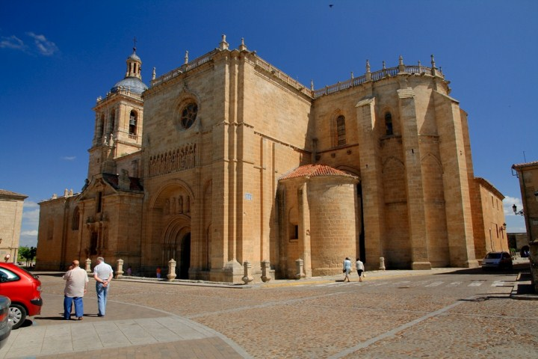

Slide 5
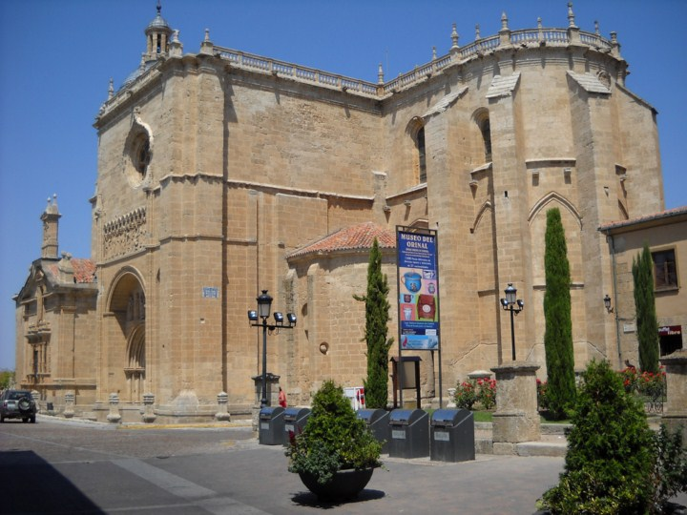

Slide 6
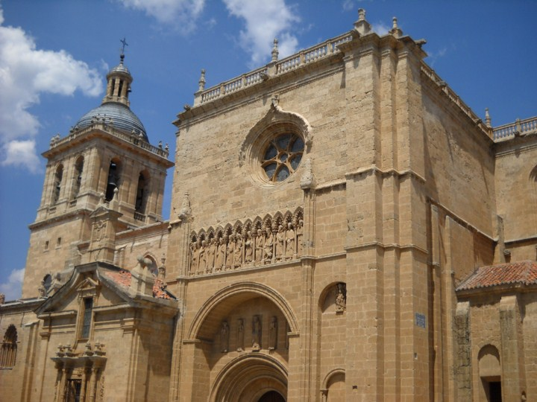

Slide 7
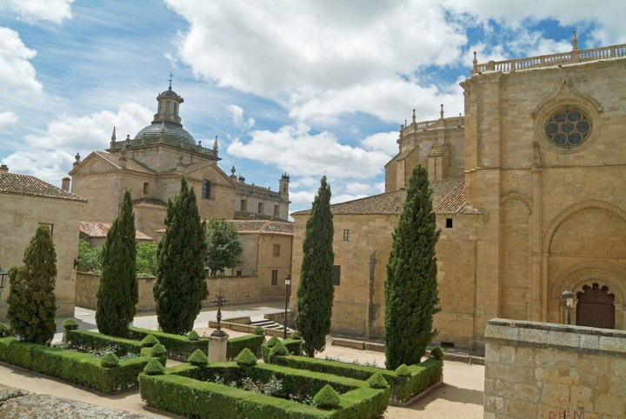

Slide 8
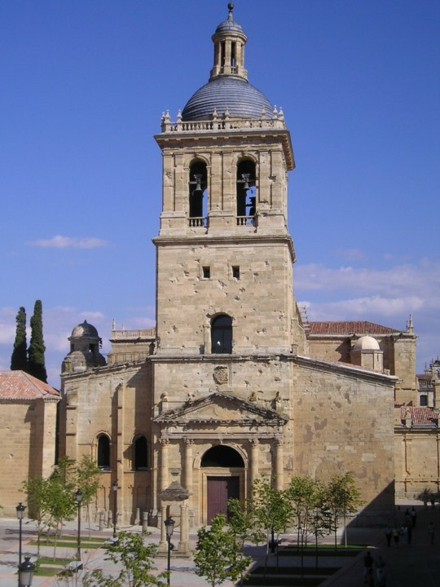

Slide 9
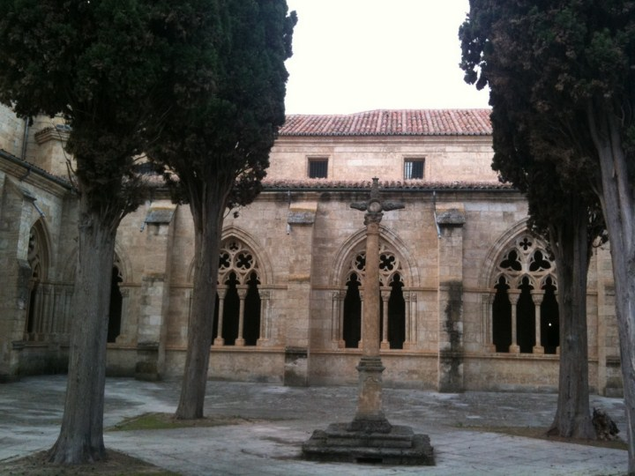

Slide 10
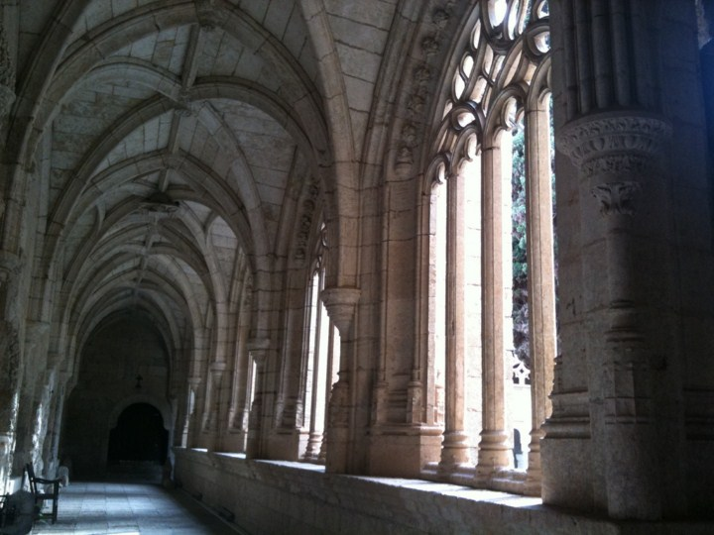

Slide 11
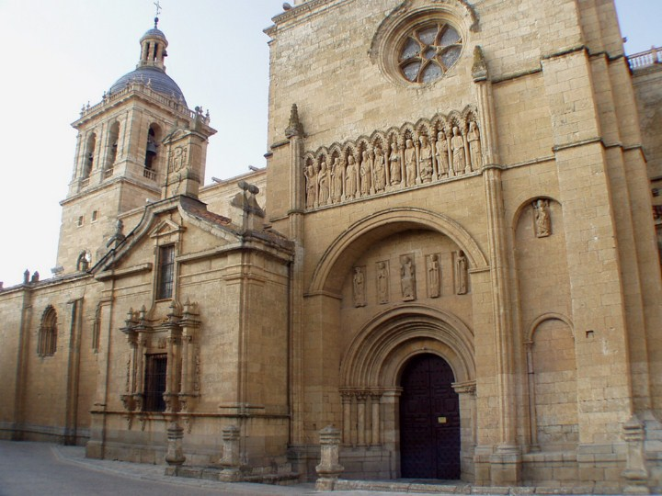

Slide 12
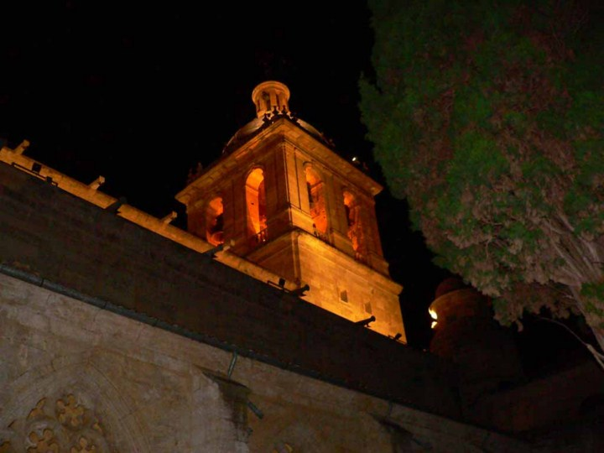

Slide 13
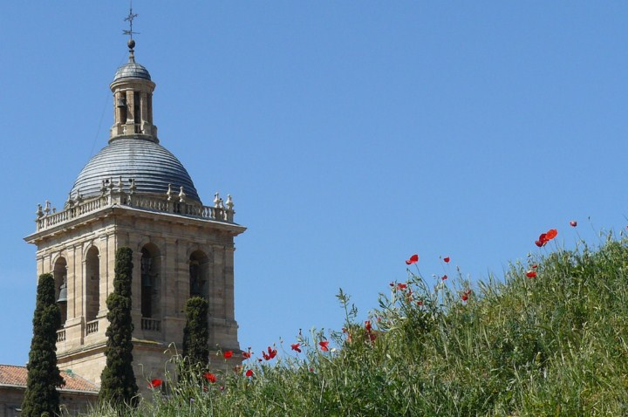

Slide 14
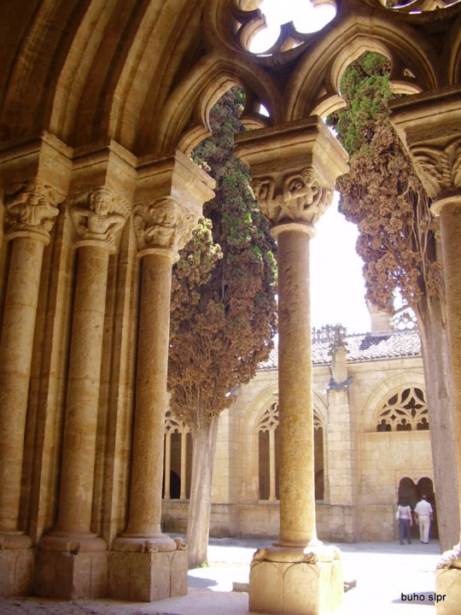

Slide 15
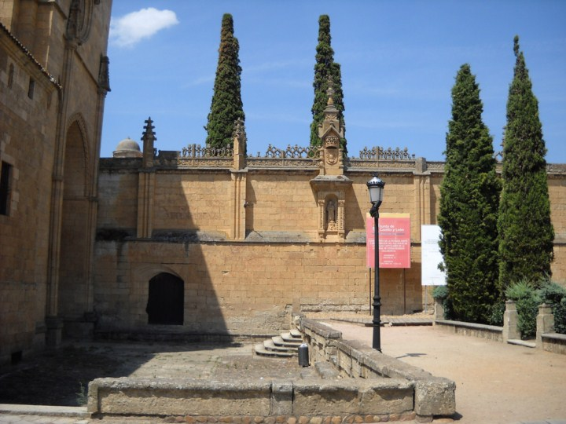

Slide 16
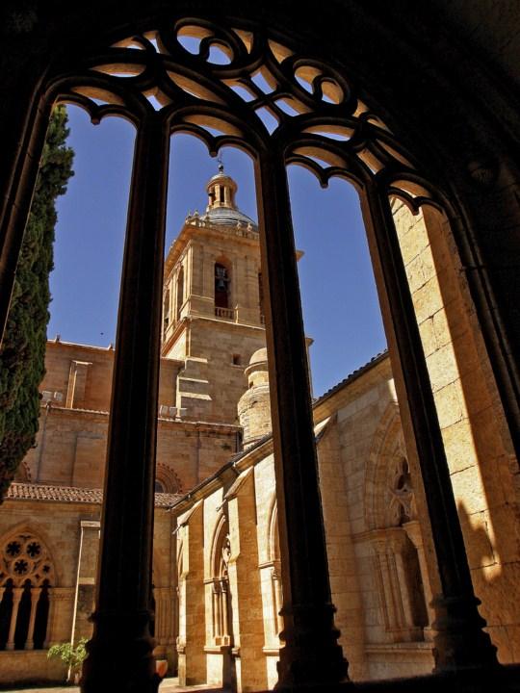

Slide 17
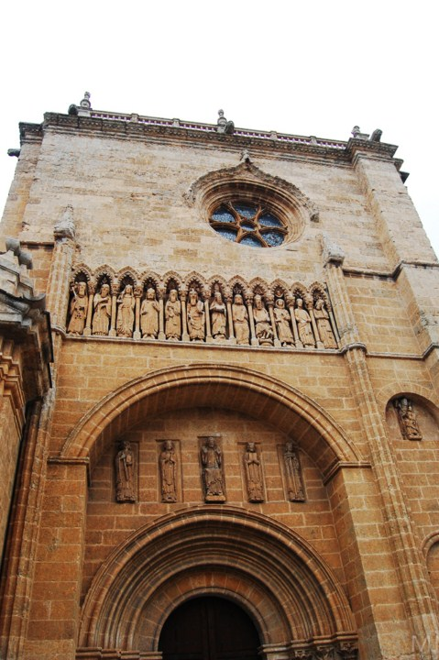

Slide 18
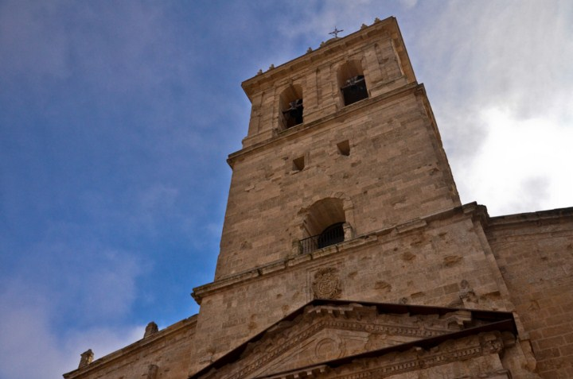

Slide 19
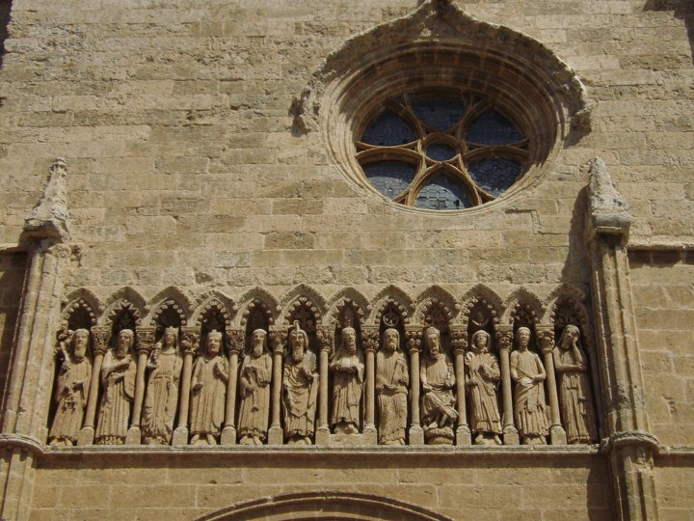

Slide 20
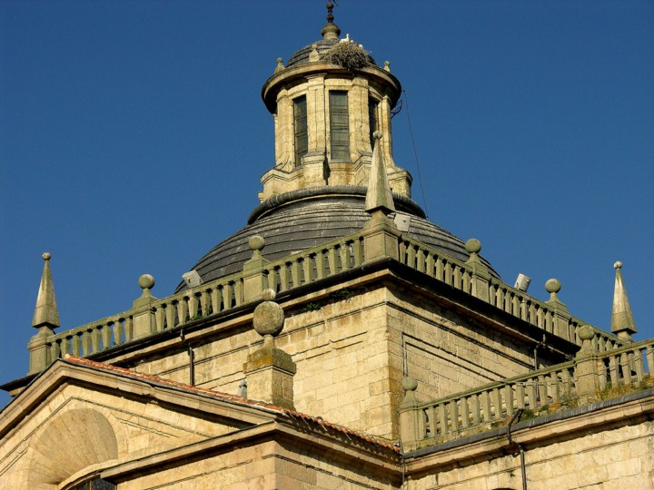

Slide 21
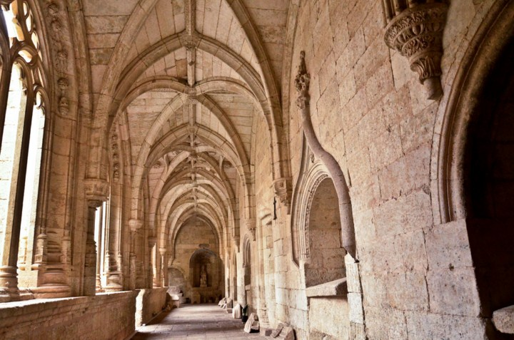

Slide 22
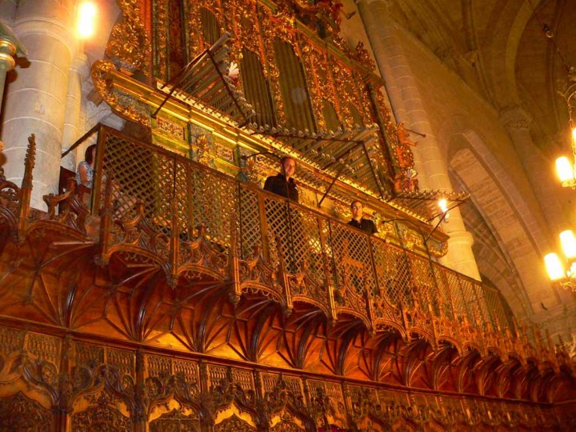

Slide 23
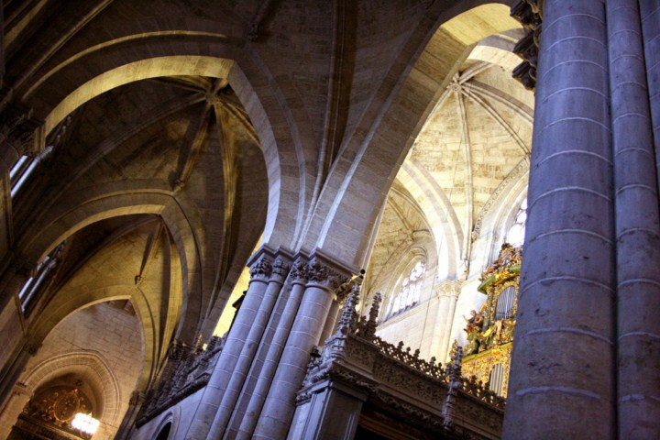

Slide 24
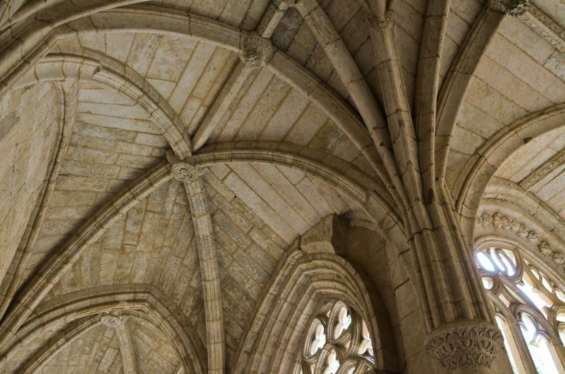

Slide 25
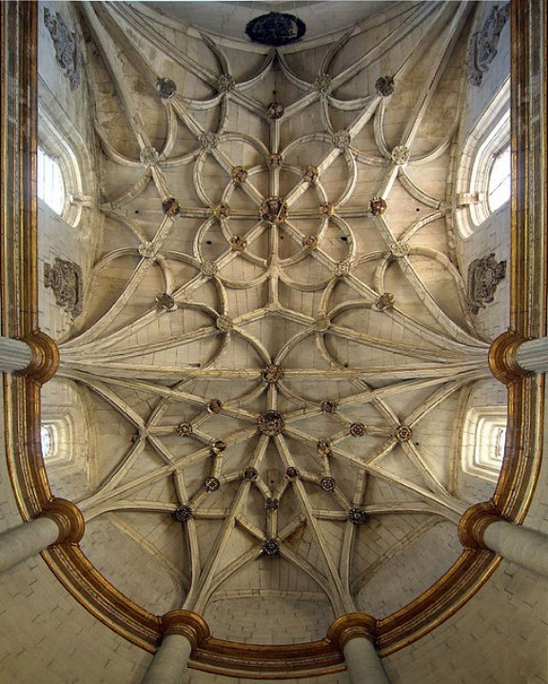

Slide 26
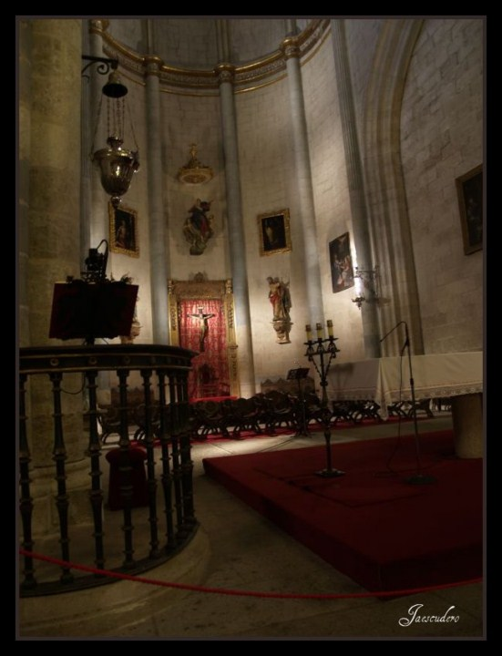

Slide 27
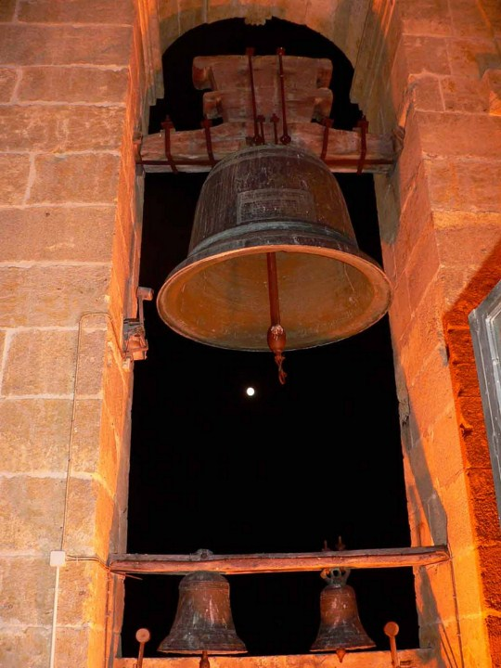

Slide 29



Accede a la sección que desees desde aquí:
Propia Creación
De la Red
Dedicatorias | Eróticos | Fechas Especiales
Graciosos | Historia y Arte | Lugares
Naturaleza y Ciencias | Política | Reflexión
Salud | Románticos | Religiosos
Dedicatorias | Eróticos | Fechas Especiales
Graciosos | Historia y Arte | Lugares
Naturaleza y Ciencias | Política | Reflexión
Salud | Románticos | Religiosos
Si deseas recibir pps periódicamente en tu correo electrónico subscríbete aquí:

